Slide 1
STANDARDI SISTEMA UPRAVLJANJA KVALITETOM ISO 9000
Prof. dr Igor Todorović

Slide 2
Standard
Standard je dokument koji ima za cilj da ujednači oblik, veličinu, kvalitet i način ispitivanja nekog proizvoda.
Da bi se otklonile tehničke barijere u međunarodnoj saradnji i prometu roba, usluga i informacija, ukazala se potreba za usaglašavanjem uslova koji bi bili usmjereni na bitne zahtjeve o:
  zaštiti zdravlja,
  bezbjednosti,
  zaštiti životne sredine i
  zaštiti potrošača.

Slide 3
ŠTA JE ISO?
ISO (Međunarodna organizacija za standardizaciju) je svjetska federacija nacionalnih tijela za standardizaciju (ISO članice).
Rad na pripremanju međunarodnih standarda uobičajeno se provodi kroz aktivnosti ISO tehničkih odbora.
Svaka članica koja ima interes o predmetu za koji je uspostavljen tehnički odbor ima pravo biti zastupljena u odboru.
Međunarodne organizacije, vladine ili ne-vladine, povezane sa ISO takođe učestvuju u radu. ISO usko sarađuje s Međunarodnom elektrotehničkom komisijom (IEC) po svim pitanjima elektrotehničke standardizacije.

Slide 4
Razvoj serije standarda ISO 9000
ISO 9001
ISO 9002
ISO 9003
ISO
9001:2000
ISO 9001:2008
ISO 9001:2015
ISO 9000
ISO 9001:2008
1987.
1994..
2000.
2008.
2015.

Slide 5
SERIJA STANDARDA ISO 9000
ISO 9000:2005 SMK – Osnove i riječnik
ISO 9001:2008 SMK - Zahtijevi
ISO 9004:2000 SMK – Uputstva za poboljšavanje performansi
ISO 9004:2009 Ostvarivanje održivog uspijeha – pristup preko menadžmenta kvalitetom
ISO 19011:2002 Smernice za proveru sistema kvaliteta i sistema zaštite životne sredine
ISO 10005, ISO/TR 10013 (planovi kvaliteta, dokumentacija)

Slide 6
... JOŠ KORISNIH STANDARDA
ISO 10001:2007 (Menadžment kvalitetom — Zadovoljstvo korisnika –Uputstva za kodekse ponašanja za organizacije)
ISO 10002:2004 (Menadžment kvalitetom — Zadovoljstvo korisnika –Postupanje sa prigovorima u organizacijama)
ISO 10003:2007 (Menadžment kvalitetom — Zadovoljstvo korisnika –Uputstva za eksterno riješavanje sporova organizacije)
ISO 10004 – (Menadžment kvalitetom — Zadovoljstvo korisnika – Uputstva za praćenje i mjerenje)
ISO 10014:2006 (Sistemi menadžmenta — Uputstva za ostvarivanje finansijske i ekonomske koristi)
ISO 10019:2005 (Smernice za izbor konsultanata za sistem menadžmenta kvalitetom i korišćenje njihovih usluga)
ISO 10006 – menadžment kvaliteta u projektima, ISO 10012 – procesi mjerenja i oprema za mjerenje, ISO 10007 – menadžment konfiguracijom, ISO 10015 – uputstva za obučavanje, ISO 10017 – statističke tehnike

Slide 7
UVOD U ISO 9001
ISO 9001 definiše zahtjeve na sistem upravljanja kvalitetom pri razvoju, proizvodnji i pružanju usluga.
Osnovni ciljevi primjene standarda ISO 9001 su:
    Postizanje zadovoljstva kupca/korisnika
    Postizanje trajnog poboljšavanja svih procesa u organizaciji

Slide 8
Principi upravljanja
Orijentacija ka kupcu
Liderstvo
Učešće ljudi
Procesni pristup
Sistemski pristup upravljanju
Stalno poboljšanje
Odlučivanje na osnovu činjenica
Obostrano korisni odnosi sa dobavljačem

Slide 9
Osnovne prednosti standarda serije ISO 9000
jednostavni i pregledni,
olakšana je upotreba u svim djelatnostima (posebno uslugama),
praktični su za upotrebu u malim i srednjim preduzećima,
usmjereni su na kupce i traže mjerenje kupčevog zadovoljstva,
usmjerenost ka proizvodu/usluzi je pojačana, jer organizacija provjerava, da li njeni proizvodi odgovaraju zahtjevima tržišta i polaznim specifikacijama,
usmjerenost ka saradnicima, jer svaki saradnik mora biti tako osposobljen da može obavljati poslove u skladu sa zahtevima i važećom praksom,
bolje prilagođavanje organizacije,
omogućavaju put ka poslovnoj izvrsnosti, jer zahtijevaju uspješnost rada cijele organizacije, neprestano postavljanje ciljeva i mjera za obezbjeđenje zadovoljstva svih zainteresovanih i stalno poboljšanje,
naglašava važnost procesno orijentisanog sistema upravljanja kvalitetom,
pojednostavljeno jezičko predstavljanje,
bolja prilagodljivost ostalim sistemima upravljanja i lakši razvoj integralnih sistema upravljanja.

Slide 10
UVOD U ISO 9001
To nije standard nekog određenog proizvoda, već se primjenjuje na sve vrste proizvodnih i uslužnih djelatnosti.
ISO 9001 primjenjuje se kada organizacija želi:
    dokazati vlastitu sposobnost dosljedne realizacije proizvoda koji zadovoljavaju kupca
    ostvariti zadovoljstvo kupca učinkovitom primjenom sistema – neprekidnim poboljšavanjem

Slide 11
UVOD U ISO 9001
Standard ISO 9001 primjenjuje se kada organizacija želi postaviti osnove dobrog poslovanja:
    Postaviti ciljeve kvaliteta
    Obezbjediti da su kupčevi zahtjevi prepoznati i ispunjeni
    Obezbjediti obuku i napredovanje svih zaposlenih
    Obezbjediti praćenje i mjerenje poslovnih procesa
    Obezbjediti nabavu od dobavljača koji isporučuju kvalitetan proizvod
    Obezbjediti korekciju problema te sprječavanje njihova ponavljanja

Slide 12



ISO 9001 JE DOBAR TEMELJ ZA UVOĐENJE OSTALIH STANDARDA !!
ISSO 27001
ISO 22000
EN 206/1
ISO/IEC 17025
ISO 14001
OHSAS 18001
ISO 9001

Slide 13
KORISTI OD PRIMJENE STANDARDA
Unutrašnje koristi:
    Povećanje produktivnosti
    Manje grešaka i kvarova
    Povećanje zadovoljstva svih zaposlenih
    Kontinuirano unaprjeđivanje
    Povećanje profita

Slide 14
KORISTI OD PRIMJENE STANDARDA
Vanjske koristi:
    Međunarodno priznat i prepoznat SUK (QMS)
    Povećanje šansi na izlazak na inostrana tržišta
    Mogući zahtjev na konkurs javne nabave
    Strani investitori i finansijeri (npr. svjetska banka) traže implementaciju sistema upravljanja kvalitetom

Slide 15
POGLAVLJA STANDARDA ISO 9001
0. Uvod
1. Područje primjene
2. Upućivanje na druge standarde
3. Nazivi i definicije
4. Sistem upravljanja kvalitetom
5. Odgovornost uprave
6. Upravljanje resursima
7. Realizacija proizvoda
8. Mjerenje, analiza i poboljšavanje

Slide 16
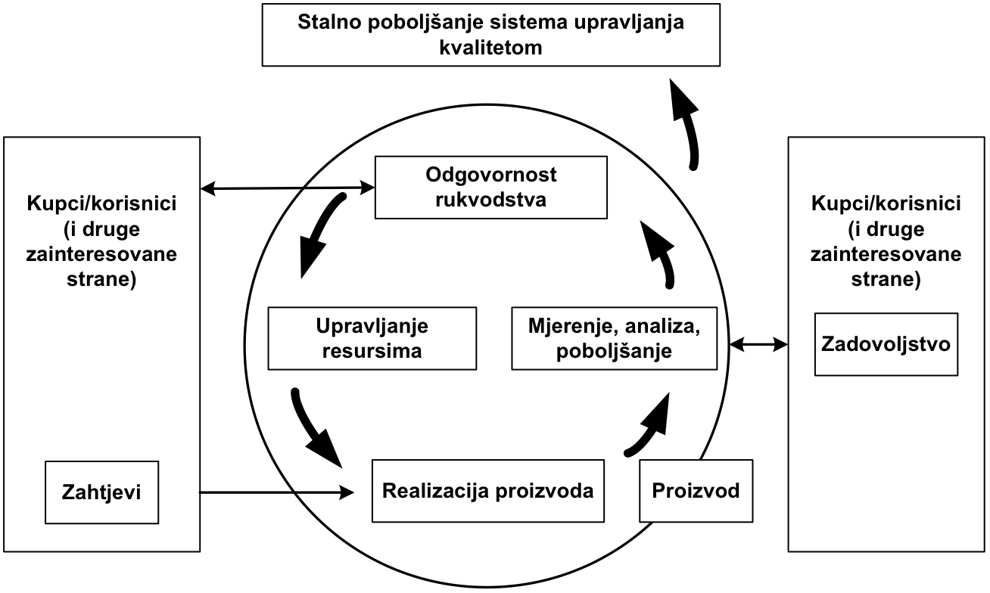
Model procesno baziranog sistema upravljanja kvalitetom

Slide 17

STANDARD ISO 14001:2004
ISO 14001:2004 definiše zahtjeve na sistema upravljanja životnom sredinom
ISO 14001:2004 je kompatibilan sa standardima ISO 9001:2015

Slide 18
KORISTI OD PRIMJENE:
    Smanjivanje negativnog uticaja na životnu sredinu
    Podizanje svijesti zaposlenih
    Međunarodno prihvaćen sistem upravljanja
    Bolji odnosi sa lokalnom zajednicom
    Usklađenost sa zakonskim propisima
    Pristup na šire tržište

Slide 19
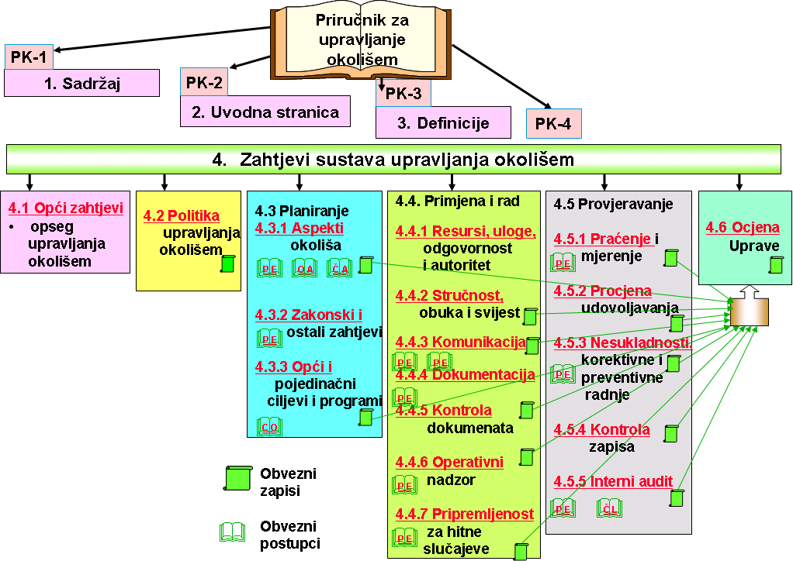

Slide 20
Za pogledati
ISO benefits for business and government https://www.youtube.com/watch?v=uJLVSTQ9jww
Our Quality Is Proven - Patriot Campers Are Now ISO 9001 Certified https://www.youtube.com/watch?v=NajYT0lc1G0
How It's Made - First Look Inside The Patriot Campers Factory https://www.youtube.com/watch?v=MQM3yDd0cqY
Case Study LION - ISO 9001 certification - LRQA https://www.youtube.com/watch?v=XVcsMfSXctw

